Slide 1
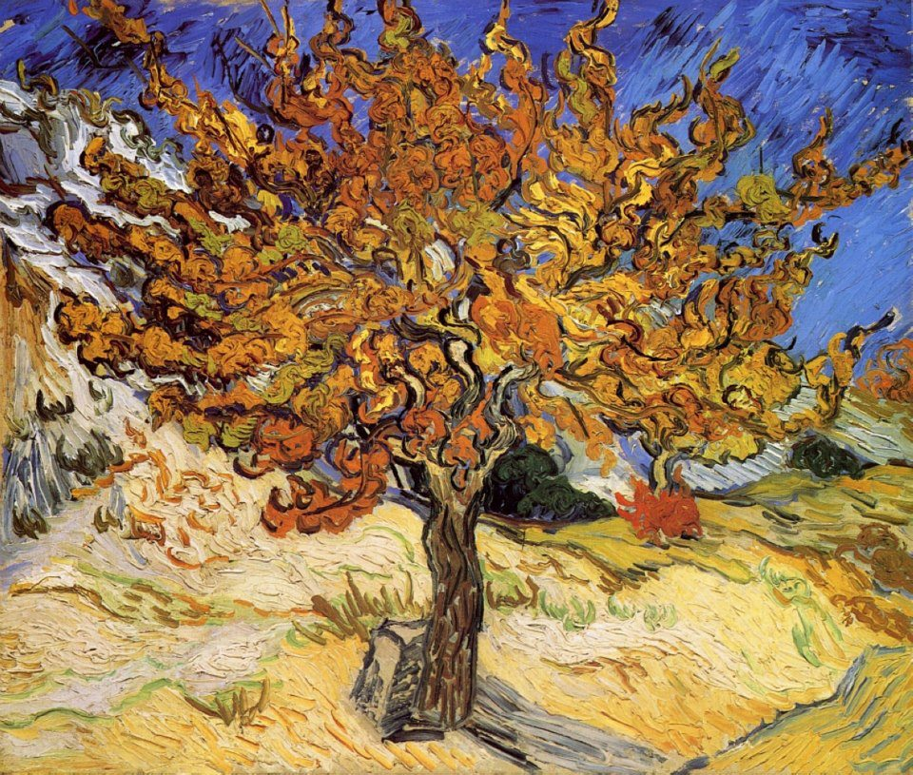
Depressão: bases neuro farmacológicas dos antidepressivos.
Professor Dr. Luiz Carlos de Sá-Rocha
Disciplina de Farmacologia Aplicada à Medicina Veterinária
Departamento de Patologia / FMVZ / USP
Histórico / Importância em medicina veterinária / Classificação e agentes terapêuticos.

Slide 2
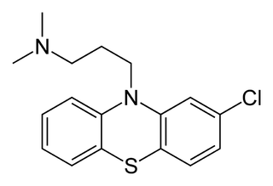
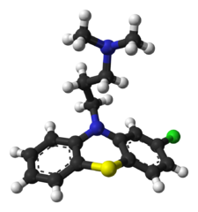
Histórico
A descoberta da clorpromazina, pelo químico chefe do grupo Rhonê-PouLenc, Paul Charpentier é considerada a data inaugural da psicofarmacologia (1950).
Prof. Dr. Luiz Carlos de Sá-Rocha
Disciplina: Farmacologia Aplicada à Medicina Veterinária
Aula: Depressão: bases neuro farmacológicas dos antidepressivos

Slide 3
A depressão é um dos quadros neuropatológicos que mais cresce em seres humanos (causa desconhecida).
Os antidepressivos foram desenvolvidos para serem utilizados no combate dos sintomas da depressão.
São utilizados em seres humanos para diferentes desordens depressivas onde o diagnóstico é refinado e múltiplo.
Possuem outros usos como nas fobias (agorafobias), narcolepsia, outras.
Prof. Dr. Luiz Carlos de Sá-Rocha
Disciplina: Farmacologia Aplicada à Medicina Veterinária
Aula: Depressão: bases neuro farmacológicas dos antidepressivos

Slide 4
O diagnóstico e a caracterização das desordens depressivas ou quadros similares está em evolução em medicina veterinária.
Em pequenos animais, em especial nos cães, alguns distúrbios comportamentais são tratados com antidepressivos. Nem sempre há o diagnóstico de “depressão”.
Exemplo: medo, ansiedade, distúrbios afetivos, alimentares, motores, outros.
Prof. Dr. Luiz Carlos de Sá-Rocha
Disciplina: Farmacologia Aplicada à Medicina Veterinária
Aula: Depressão: bases neuro farmacológicas dos antidepressivos

Slide 5
Distúrbios comportamentais em cães
Síndrome de ansiedade de separação
Síndrome de disfunção cognitiva
Medos e fobias
Distúrbios compulsivos
Agressividade excessiva
Distúrbios alimentares
Distúrbios comportamentais em gatos
Síndrome de ansiedade de separação (=)
Agressividade social defensiva
Nervosismo excessivo
Supraexcitação
Distúrbios compulsivos (=)
Distúrbios alimentares (=)
Prof. Dr. Luiz Carlos de Sá-Rocha
Disciplina: Farmacologia Aplicada à Medicina Veterinária
Aula: Depressão: bases neuro farmacológicas dos antidepressivos

Slide 6
São utilizados também no tratamento de dores crônicas, dores neuropáticas e fibromialgia.
Questão ética e de bem estar animal.
“O perigo das soluções farmacológicas”.
Avanços na compreensão das bases neurofisiológicas do comportamento animal (cães, gatos, cavalos, selvagens, outros) deverão facilitar o diagnóstico e o uso racional destes medicamentos.
Prof. Dr. Luiz Carlos de Sá-Rocha
Disciplina: Farmacologia Aplicada à Medicina Veterinária
Aula: Depressão: bases neuro farmacológicas dos antidepressivos

Slide 7
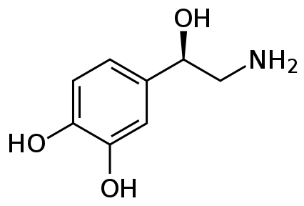
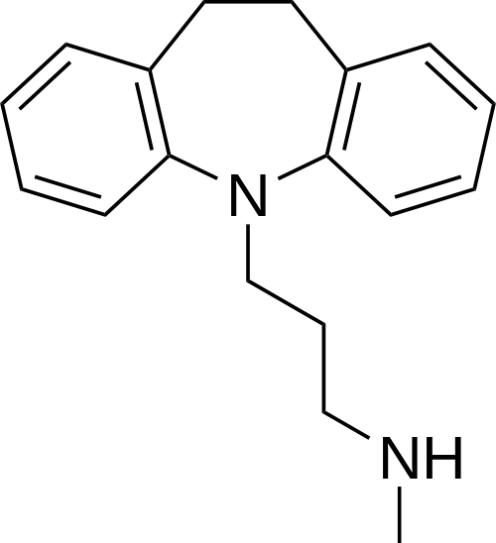
Os neurotransmissores mais envolvidos nos quadros depressivos e no mecanismos de ação dos antidepressivos são: noradrenalina e 5HT.
FIGURA 1 – Estrutura molecular da
desipramina, exemplo de antidepressivo tricíclico utilizado em medicina veterinária e humana.
FIGURA 2 – Estrutura molecular da
noradrenalina
Prof. Dr. Luiz Carlos de Sá-Rocha
Disciplina: Farmacologia Aplicada à Medicina Veterinária
Aula: Depressão: bases neuro farmacológicas dos antidepressivos

Slide 8
Quatro grupos de medicamentos são utilizados nos distúrbios depressivos, em medicina veterinária:
Inibidores da monoaminooxidase / IMAO
Antidepressivos tricíclicos
Inibidores seletivos da recaptação de 5HT
Antidepressivos atípicos
Prof. Dr. Luiz Carlos de Sá-Rocha
Disciplina: Neurofarmacologia Aplicada à Medicina Veterinária
Aula 07: Depressão: bases neurofarmacológicos dos antidepressivos

Slide 9
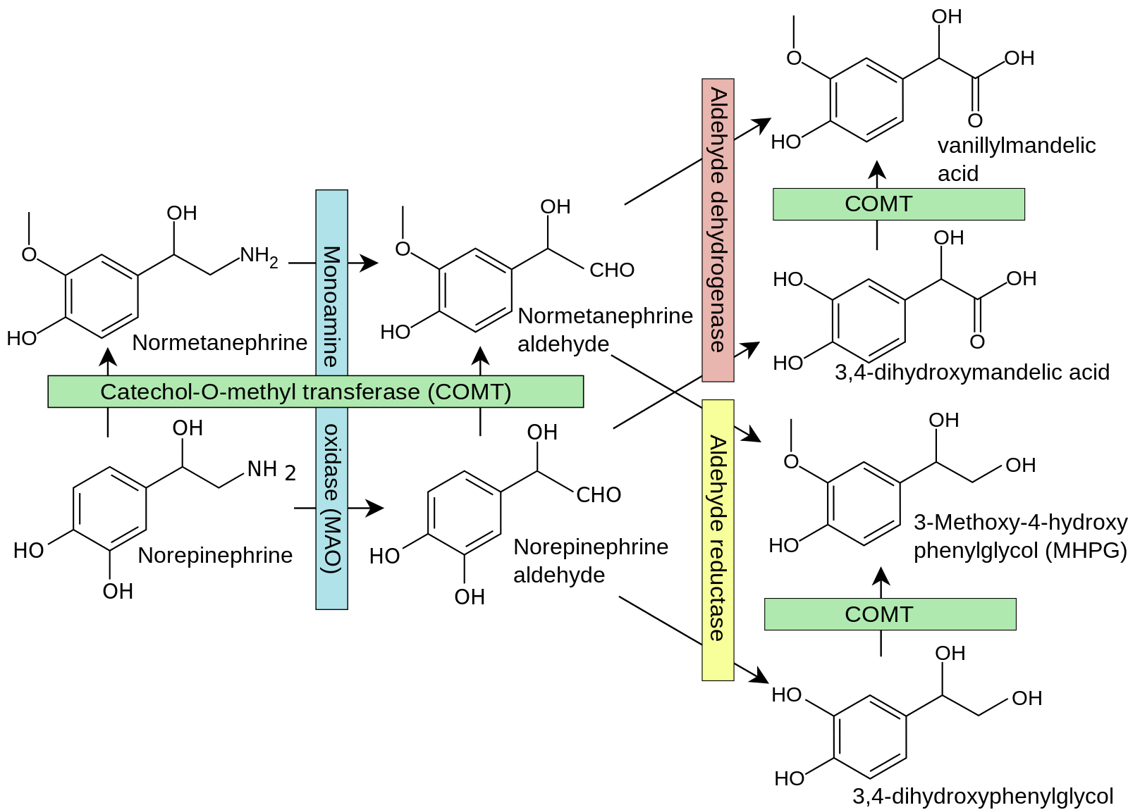
Prof. Dr. Luiz Carlos de Sá-Rocha
Disciplina: Farmacologia Aplicada à Medicina Veterinária
Aula: Depressão: bases neuro farmacológicas dos antidepressivos

Slide 10
Inibidores da monoaminooxidase / IMAO
A MAO é a enzima responsável pela degradação das catecolaminas (noradrenalina, dopamina, outras) e também da serotonina (5HT). Logo a inibição da MAO gera acúmulo destes neurotransmissores excitatórios nas fendas sinápticas com incremento da neurotransmissão excitatória (efeito antidepressivo).
Prof. Dr. Luiz Carlos de Sá-Rocha
Disciplina: Farmacologia Aplicada à Medicina Veterinária
Aula: Depressão: bases neuro farmacológicas dos antidepressivos

Slide 11
Inibidores da monoaminooxidase / IMAO
Este efeito antidepressivo, com melhora clínica do paciente, ocorre apenas após alguns dias ou semanas de tratamento, apesar da rápida inibição enzimática. Este fenômeno decorre, muito provavelmente, por subsensibilização dos receptores pós-sinápticos.
É necessário portanto implantar o tratamento pelo tempo mínimo adequado.
Prof. Dr. Luiz Carlos de Sá-Rocha
Disciplina: Farmacologia Aplicada à Medicina Veterinária
Aula: Depressão: bases neuro farmacológicas dos antidepressivos

Slide 12
Inibidores da monoaminooxidase / IMAO
Muito IMAOs foram desenvolvidos e alguns abandonados. Tal motivo decorreu principalmente pelo excesso de efeitos colaterais, entre eles: aumento de pressão arterial, taquicardia, boca seca, constipação, entre outros.
Prof. Dr. Luiz Carlos de Sá-Rocha
Disciplina: Farmacologia Aplicada à Medicina Veterinária
Aula: Depressão: bases neuro farmacológicas dos antidepressivos

Slide 13
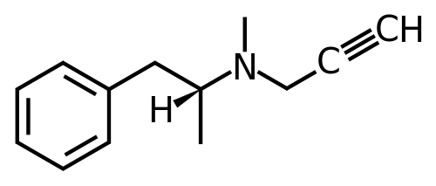
Inibidores da monoaminooxidase / IMAO
A selegilina (Deprenil®), um dos representantes da classe IMAO, tem sido utilizado em medicina veterinária para distúrbios cognitivos em cães idosos e quadros de hiperatividade e ansiedade em animais jovens.
FIGURA 2 – Estrutura molecular da
selegilina, exemplo de antidepressivo IMAO B seletivo.
Prof. Dr. Luiz Carlos de Sá-Rocha
Disciplina: Farmacologia Aplicada à Medicina Veterinária
Aula: Depressão: bases neuro farmacológicas dos antidepressivos

Slide 14
Antidepressivos tricíclicos
O primeiro representante deste grupo foi a imipramina (1950).
Os tricíclicos também possuem muitos efeitos colaterais e devem ser utilizados com cuidado e atenção. São eles:
Efeitos anticolinérgicos (muscarínicos)
Sonolência
Arritmia cardíaca
Ganho de peso excessivo
Prof. Dr. Luiz Carlos de Sá-Rocha
Disciplina: Farmacologia Aplicada à Medicina Veterinária
Aula: Depressão: bases neuro farmacológicas dos antidepressivos

Slide 15
TABELA 1 – Estão representadas as diferentes constantes de afinidades
(K_{d}) dos diferentes tricíclicos para algumas moléculas receptoras ou transportadoras de diferentes neurotransmissores.
Prof. Dr. Luiz Carlos de Sá-Rocha
Disciplina: Farmacologia Aplicada à Medicina Veterinária
Aula: Depressão: bases neuro farmacológicas dos antidepressivos

Slide 16
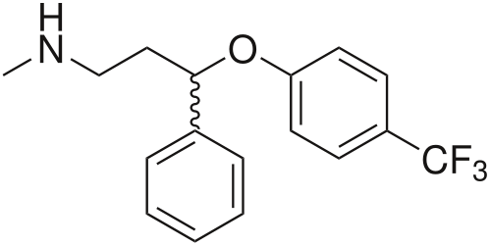
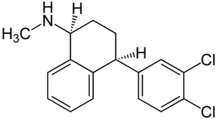
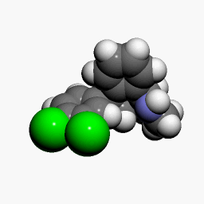
Inibidores seletivos da recaptação e 5HT
Representam o grupo: a fluoxetina; paroxetina; sertralina e o citalopram.
FIGURA 3 – Estrutura molecular da Fluoxetina (Prozac®) e sertralina (Zolof®), exemplo de antidepressivo “Selective serotonin reuptake inhibitor / SSRI”
Prof. Dr. Luiz Carlos de Sá-Rocha
Disciplina: Farmacologia Aplicada à Medicina Veterinária
Aula: Depressão: bases neuro farmacológicas dos antidepressivos

Slide 17
Inibidores seletivos da recaptação e 5HT
Atuam nas células pré-sinápticas serotoninérgicas impedindo a recaptação de serotonina e gerando assim aumento na concentração deste neurotransmissor na fenda.
Tem sido usados em medicina veterinárias em diferentes distúrbios comportamentais, entre eles: ansiedade de separação, comportamentos agressivo, fobias, manias obsessivo-compulsivas.
Prof. Dr. Luiz Carlos de Sá-Rocha
Disciplina: Farmacologia Aplicada à Medicina Veterinária
Aula: Depressão: bases neuro farmacológicas dos antidepressivos

Slide 18
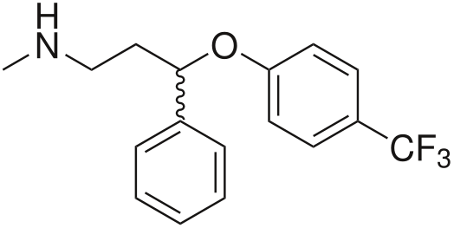
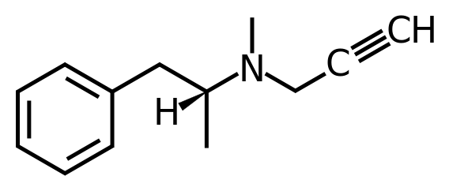
DISTÚRBIO | FÁRMACO
Ansiedade de separação; agressividades | Clormipramina; Fluoxetina; paroxetina
Cognitivos (demências) | Selegilina (inibidor de MAO-B)
Medos e fobias | Alprazolan; clomipramina; sertralina; selegilina
“Stress”; Depressão | Alprazolan; sertralina
Alimentação | Fluoxetina (SSRI = Seletive Serotonin Reuptake Inibitor)
Agressividade excessiva | Clorpromazina; Haloperidol; acepromazina (tranquilizantes)
Fluoxetina
Selegilina
Prof. Dr. Luiz Carlos de Sá-Rocha
Disciplina: Farmacologia Aplicada à Medicina Veterinária
Aula: Depressão: bases neuro farmacológicas dos antidepressivos

Slide 19
TABELA 1 – Estão representadas as diferentes constantes de afinidades
(K_{d}) dos diferentes tricíclicos para algumas moléculas receptoras ou transportadoras de diferentes neurotransmissores.
Prof. Dr. Luiz Carlos de Sá-Rocha
Disciplina: Farmacologia Aplicada à Medicina Veterinária
Aula: Depressão: bases neuro farmacológicas dos antidepressivos

